Slide 1

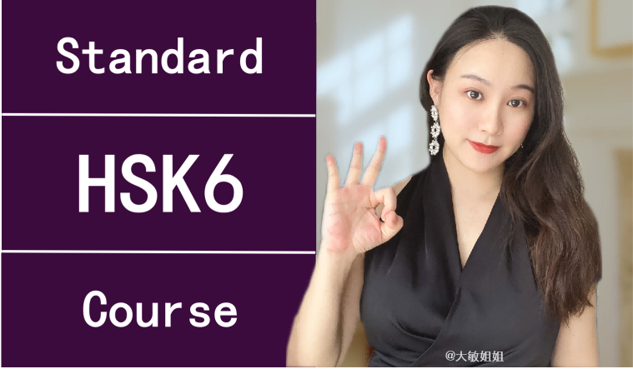


感谢选择大敏姐姐原创高品质HSK系列课件!
@大敏HSK原创课件
dmgqs01
本课件和教学视频著作权归大敏姐姐所有，未经授权进行搬运、洗稿、二次转发、销售等侵权行为，都属于违法。违者绝对追责到底！

Slide 2

使用须知👇
本PPT需使用Microsoft Ofice软件，支持内容(图文/GIF/音频/动画)编辑、修改。
本PPT必须全屏播放才有动画和音效，手机打开和非全屏播放无效果。
本PPT包含：教学内容和目标、课堂中老师涉及的英语句子、学生教学内容。
动画修改方式：当前内容上，鼠标右键进行素材替换。请勿删除！否则无动效！
如有问题欢迎来大敏姐姐直播间连麦咨询，直播时间会提前在朋友圈发布：
dmgqs01
本课件和教学视频著作权归大敏姐姐所有，未经授权进行搬运、洗稿、二次转发、销售等侵权行为，都属于违法。违者绝对追责到底！

Slide 3

教学内容和目标
学生能够了解并掌握
主题
奇异的灯光
（1）“别说、来来回回”的意义和用法
（2）了解篇章修辞“比喻”的作用和意义
语言点
（3）正确使用本课辨析的词语“挨-受”
（1）了解“眯”的目字旁及带有目字旁的汉字所表达的意义
词汇
（2）熟悉并掌握“儒家、熏陶、炎热、贫乏、挪、眯、打发、克制、默默、摊”
的意义和用法。
篇章
（1）理解课文内容
（2）按课文P57练习5中的提示简述课文内容
（3）在简述课文的基础上完成“写一写”

Slide 4



Standard Course
HSK 6
Lesson 26

Slide 5


《HSK标准教程6--第二十六课》
HSK Standard Course 6 Lesson
第26课 奇异的灯光
Lesson 26
The extraordinary light
Part 1

Slide 6

复习
Review
武器
承办
公务
款待
算数
逼迫
充足
汇报
探望
沉思

Slide 7



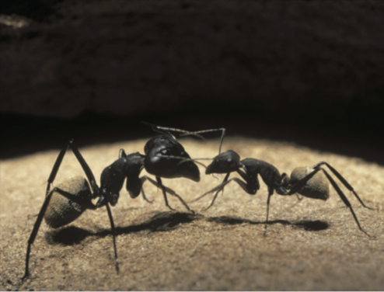
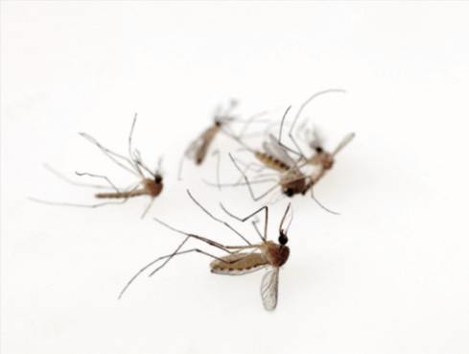

热身
请对照图片熟悉下列动物和物品的名称，并想想哪一种可以发光？
Warm-up
蚂蚁
mǎyǐ
蚊子
wénzi
萤火虫yínghuǒchóng

Slide 8
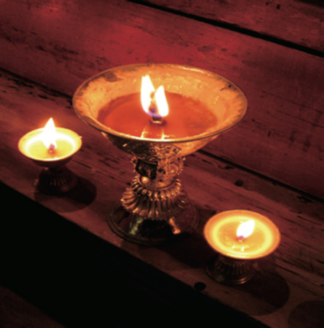

热身
请对照图片熟悉下列动物和物品的名称，并想想哪一种可以发光？
Warm-up
油灯
yóudēng
蜡烛
làzhú

Slide 9
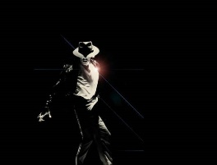

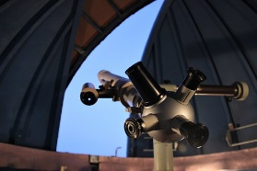
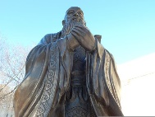
生词
New Word
pěng
捧
v. to hold in both hands
站在那里捧着一束花的男人是我男朋友。

Slide 10



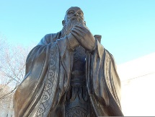
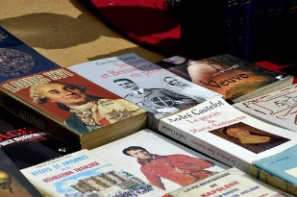
生词
New Word
tiān wén
天 文
n. astronomy
这个问题涉及了很多天文知识。

Slide 11


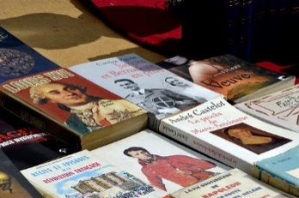

生词
New Word
rú jiā
儒 家
n. Confucianism
孔子与孟子齐名，同为我国儒家的代表人物。

Slide 12




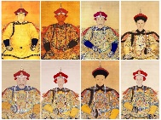
生词
New Word
zhuàn jì
传 记
n. biography
小时候妈妈经常给我买一些名人传记让我去看。

Slide 13




生词
New Word
sǎn wén
散 文
n. prose
这篇散文生动形象地描述了大海涨潮时的情景。

Slide 14




生词
New Word
lì dài
历 代
n. successive dynasties, through the ages, in all ages
孔子被历代帝王推崇为圣人。

Slide 15




生词
New Word
zháo mí
着 迷
v. to be fascinated, to be captivated
小丽对跳舞非常着迷。

Slide 16

练一练
Practise
tiān wén
pěng
rú jiā
捧
v. to hold in both hands
天文
n. astronomy
儒家
v. to shout, to yell
sǎn wén
zhuàn jì
lì dài
zháo mí
散 文
n. prose
传记
n. biography
历代
n. successive dynasties, through the ages, in all ages
着迷
adv. extremely, particularly

Slide 17
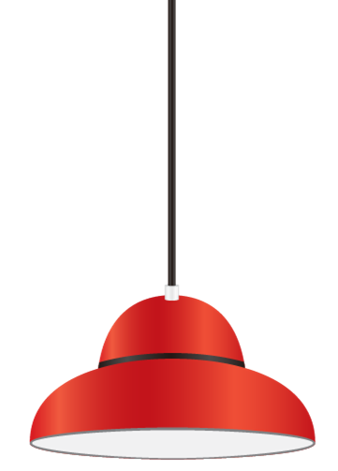
语言点
Language Point
晚上看书别说蜡烛了，就是灯油也要节省着用。
别说
连词--用于表示让步的复句中。通过降低某人或某事物的重要性，突出强调另外的人或事物。常与“连……”“就是／即使......”连用。多用于口语。
我认识的那点儿字，别说写小说了，看小说都看不下来。
工厂管理很严，别说外人，即使本厂的人也不能在各个车间乱跑。

Slide 18
练一练
Practise
用“别说”完成句子
更别说孩子了
那个动画片那么好看，连大人都爱看，______________。
别说卖高价了
那么破的自行车，______________，白给也未必有人要。
别说他现在不在
____________________，就是在，他也不会见你。

Slide 19
生词
New Word
xūn táo
熏陶
v. to nurture,to edify
xiōng huái
胸怀
n. mind, heart
bù kān
不堪
v. can't stand,
can't bear
yán rè
炎热
adj. scorching,
burning hot
由于家庭的熏陶，他从小就喜欢音乐。
我们应敞开胸怀，勇敢地接受新事物。
他已经疲惫不堪，一坐在沙发上就睡着了。
今年夏天的天气异常炎热。

Slide 20
生词
New Word
sāo rǎo
骚扰
v. to harass
pín fá
贫乏
adj. poor
jiān nán
艰难
adj. hard, difficult
tián yě
田野
n. candle
劝你们不要进屋里骚扰她老人家。
他在实际工作中越来越感觉到知识的贫乏。
现在，边远地区人民的生活还是非常艰难。
我们漫步在春天的田野，心情特别舒畅。

Slide 21
生词
New Word
qíng xíng
情形
n. situation,
circumstance
yào yǎn
耀眼
adj. dazzling
guāng máng
光芒
n. rays of light
lāo
捞
v. to drag for,
to scoop up
他向我描绘了那次战斗的情形。
先是一道耀眼的闪电，随后是轰隆隆一声巨响。
在阳光的照耀下，湖面反射出耀眼的光芒。
小猫竟然从鱼缸里捞出来一条金鱼！

Slide 22
生词
New Word
háo mǐ
毫米
m. millimeter(mm.)
tān
摊
v. to spread out
闭上眼睛，摊开手掌，我要给你一个惊喜！
一厘米等于十毫米。

Slide 23
练一练
Practise
xūn táo
bù kān
yán rè
熏陶
v. to nurture,to edify
不堪
v. can't stand,
can't bear
炎热
adj. scorching,
burning hot
xiōng huái
háo mǐ
sāo rǎo
jiān nán
胸怀
n. mind, heart
毫米
m. millimeter(mm.)
骚扰
v. to harass
艰难
adj. hard, difficult

Slide 24
练一练
Practise
qíng xíng
pín fá
tián yě
贫乏
adj. poor
田野
n. candle
情形
n. situation,
circumstance
yào yǎn
guāng máng
lāo
tān
耀眼
adj. dazzling
光芒
n. rays of light
捞
v. to drag for,
to scoop up
摊
v. to spread out

Slide 25


生词拓展
New Word Expansion
炎热-炎夏-炎凉-世态炎凉-炎炎夏季
炎
炎炎夏季，外出时间久了难免会有中暑的症状。
不论是在炎夏还是寒冬，人的体温总是在37℃左右。
解乏-人困马乏-疲乏-倦乏-劳乏
乏
他感到浑身疲乏无力，想喝瓶啤酒解解乏。
天色已经黄昏，我们人困马乏，不知走了多远。

Slide 26
生词拓展
New Word Expansion
报摊儿-均摊-分摊-烂摊子-收摊儿
摊
你留意过上海和北京的报摊儿吗？
那个看车的小伙子已经收摊儿回去了吗？

Slide 27
语言点
Language Point
小孩子就喜欢打打闹闹，磕磕碰碰是难免的，过几天就好了，别担心。
虽说她已经是大人了，可整天还是蹦蹦跳跳，说说笑笑的。
来来回回
有些动词可以按AABB式重叠使用，如“打打闹闹、进进出出、来来往往、拉拉扯扯、比比划划”等，有时意义相关的两个词也可以这样使用，如“嘻嘻哈哈、磕磕碰碰、拖拖拉拉”等。动词这样使用时，形式与功能很像形容词。它们做谓语时，后边常有“的”，做状语时，后边常有“地”。例如：
只见一大群萤火虫在低空盘旋飞舞，来来回回地飞。

Slide 28
练一练
Practise
说说笑笑
拖拖拉拉
吵吵嚷嚷
打打闹闹
他这个人办事就是____________ 的，让人着急。
拖拖拉拉
在饭馆，吃完饭 ____________争着付钱的准是中国人。
吵吵嚷嚷
那时我们住在一个宿舍，大伙天天_____________、____________、 快活极了。
说说笑笑
打打闹闹

Slide 29



作业
Homework
作业
用下列词语造句：
历代：
着迷：
不堪：
贫乏：
情形：
光芒：

Slide 30
《HSK标准教程6--第二十六课》
HSK Standard Course 6 Lesson
第26课 奇异的灯光
Lesson 26
The extraordinary light
Part 2

Slide 31
热身
Warm-up
想一想，下列词语之间有什么联系
境 | 家境、处境、困境、梦境、心境、情境、意境、境况、境地、境界、境遇
珠 | 汗珠、水珠、泪珠、露珠、钢珠、串珠、圆珠笔、珠子、珠帘
凉 | 凉风、凉快、凉爽、凉水、凉茶、凉菜、凉鞋、凉气、凉拌、冰凉、清凉、阴凉、受凉
手 | 手心、手掌、手背、手指、手表、手链、手工、手脚、手语、双手、招手、举手、顺手、出手

Slide 32

生词
New Word
jǐng zhuī
颈椎
n. cervical vertebrae
róu
揉
v. to rub
nuó
挪
v. to move, to shift
pì gu
屁股
n. hip, bottom
长久用电脑工作，很容易得颈椎病。
觉得颈椎不舒服时，用手揉一揉会好很多。
你好，这边有点儿挤，麻烦往里挪挪。
这一跤摔得我屁股疼。

Slide 33
生词
New Word
zhī jué
知觉
n. consciousness, aesthesia
ái
挨
v. to suffer, to endure
měi mǎn 美满
adj. happy, perfectly satisfactory
那次生病之后，他的左手就失去了知觉。
现在生活好了，不再有那么多人挨冻受饿了。
我拥有一个幸福美满的家庭。

Slide 34
练一练
Practise
jǐng zhuī
róu
nuó
颈椎
n. cervical vertebrae
柔
v. to rub
挪
v. to move, to shift
pì gu
zhī jué
ái
měi mǎn
屁股
n. hip, bottom
知觉
n. consciousness, aesthesia
挨
v. to suffer, to endure
美满
adj. happy, perfectly satisfactory

Slide 35
语言点
Language Point
挨 | 受
共同点：都有遭受、忍受的意思。
他脸上显出挨/ 受了批评的样子。
不同点：1.后边带带名词常常表示施事使用的 工具。 | 1.后边带的名词常常表示灾害、倒霉、损失等 意思。
身上挨了一脚／挨了一顿棍子／挨了一个耳光 | 受灾、受罪、受损失、受气
2.后边带的动词常常表示身心受到伤害的具体 动作。 | 2.后边可以带表示状态或表示褒义的动词。
挨打、挨骂、挨批、挨咬 | 受压迫、受剥削、受骗、受埋怨、受表扬、受嘉奖
3.除个别形容词外，后边很少带形容词。 | 3.后边可以带一部分形容词。
挨饿、挨冻 | 受苦、受累、受冻、受惊

Slide 36
练一练
挨
受
Practise
受
这次地震中，人民的生命财产 ______到很大损失。
挨
记得儿时去野外玩儿常常 _____ 蚊子咬。
挨
因为撒谎，他_____了父亲一顿打。
受
您 _____累，帮我照顾一下孩子好吗？

Slide 37
生词
New Word
tiān táng
天堂
n. heaven, paradise
xī miè
熄灭
v. to put out,
to extinguish
xiè qì
泄气
v. to lose heart,
to be frastrated
mī
眯
v. to squint
上有天堂，下有苏杭。
在大家的共同努力下，大火渐渐地熄灭了。
。
我们不能遇到一点点挫折就泄气。
眯着眼睛看了半天，终于看清楚了！

Slide 38
生词
New Word
jué wàng
绝望
v. to be in despair
níng gù
凝固
v. to solidify,to congeal
cái fù
财富
n. wealth, fortune
最近这孩子特乖，做作业都不用督促了。
人们都惊呆了，仿佛身体里的血液都凝固住了。
文物古迹是祖先留给我们的宝贵财富。

Slide 39
练一练
Practise
tiān táng
xī miè
xiè qì
天堂
n. heaven, paradise
熄灭
v. to put out,
to extinguish
泄气
v. to lose heart,
to be frastrated
mī
jué wàng
níng gù
cái fù
眯
v. to squint
绝望
v. to be in despair
凝固
v. to solidify,to congeal
财富
n. wealth, fortune

Slide 40
生词拓展
New Word Expansion
眯缝-笑眯眯-迷瞪-眯着
眯
爸爸穿着红色的羽绒服，眯缝着双眼，笑盈盈的。
石头准时困极了，不然怎么能坐在椅子上迷瞪了三个多小时？

Slide 41
练一练
Practise
历代 捧 绝望 传记 财富
我爱读书，尤其是名人 ，每当我 起书，就仿佛走进了 名人的生活。 他们的人生经历告诉我，在 ，这成为我生命中一笔宝贵的精神 。
传记
捧
历代
绝望
财富

Slide 42
生词
New Word
màn yán
蔓延
v. to spread
kè zhì
克制
v. to restrain, to refrain
mò mò
默默
adv. silently, quietly
bèi sòng
背诵
v. to recite, to repeat from memory
由于风大，火势很快蔓延开来。
她努力克制着自己，不让泪水流出来。
他默默地为群众做了许多好事，从来不声张。
三岁的小表妹能背诵出十几首唐诗。

Slide 43
生词
New Word
biān zhī
编织
v. to weave
qiáng zhì
强制
v. to force, to compel, to coerce
bèng fā
迸发
v. to burst forth, to burst out
她编织的篮子很精巧。
强制拆除房屋应由法院执行。
我们的祖先利用石头相撞迸发出的火花取火。

Slide 44
练一练
Practise
màn yán
kè zhì
mò mò
蔓延
v. to spread
克制
v. to restrain,
to refrain
默默
adv. silently, quietly
bèi sòng
biān zhī
qiáng zhì
bèng fā
背诵
v. to recite, to repeat from memory
编织
v. to weave
强制
v. to force, to compel, to coerce
迸发
v. to burst forth, to burst out

Slide 45
生词拓展
New Word Expansion
默哀-默契-默认-默许-默默无言
默
孩子们和我对视良久，彼此默默无言。
妻子沉稳，丈夫坚强，他们在性格上形成了最好的互补，这种默契，在以后共同从事的事业中，保持了一生。

Slide 46
练一练
Practise
田野 蔓延 光芒 熄灭 知觉
夏夜，漫步在 中，远处村子的灯光都 了，只剩下星星那微弱的 。此刻调动全身的 去感受吧。凉风吹来，丝丝凉意在身体中 开来，还有阵阵花香袭来，多么美好的夏夜啊！
田野
熄灭
光芒
知觉
蔓延

Slide 47
练一练
Practise
用所给词语完成句子
他不堪忍受这里糟糕的空气
____________________________ ，搬到别的城市居住了。（不堪）
只有经历过真正的艰难困苦
____________________________ ，才能体会到现在的幸福。（艰难）
更别说小小的老鼠了。
他连蛇都不怕，___________________________________。（别说）

Slide 48
练一练
Practise
用所给词语完成句子
别泄气，我们从头再来
失败了没关系， ___________________________ 。（泄气）
克制自己愤怒的情绪
为了不影响工作，他努力_________________________ 。（克制）
默默地为我做很多事情
他总是________________________，让我很感动。（默默）

Slide 49
作业
Homework
作业
模仿例子，写出更多的词语
例：克制：控制 强制 限制 节制
炎热：___________________
贫乏：___________________
艰难：___________________
贫困：___________________

Slide 50
《HSK标准教程6--第二十六课》
HSK Standard Course 6 Lesson
第26课 奇异的灯光
Lesson 26
The extraordinary light
Part 3

Slide 51

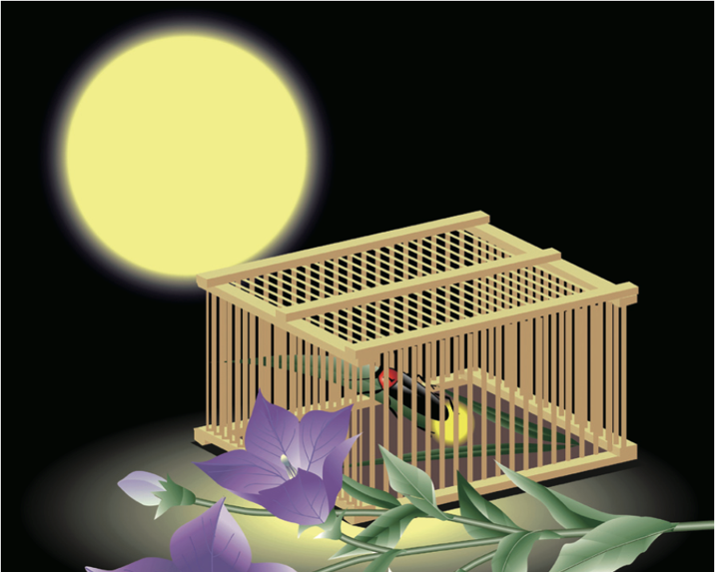

热身
Warm up
自然界中都有什么会自己发光？

Slide 52
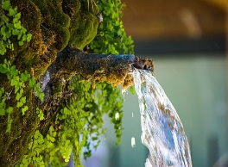
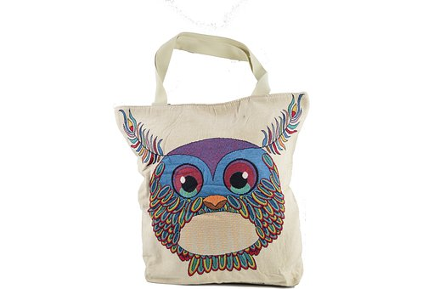
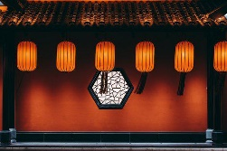

生词
New Word
dōu
兜
n. pocket, bag
他找了一个布兜，抓了一些萤火虫放在里面。

Slide 53


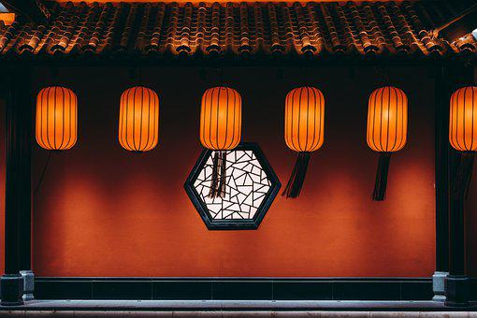

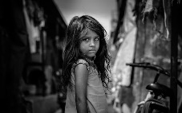
生词
New Word
dēng long
灯 笼
n. lantern
正月十五，家家户户吃元宵，挂灯笼。

Slide 54

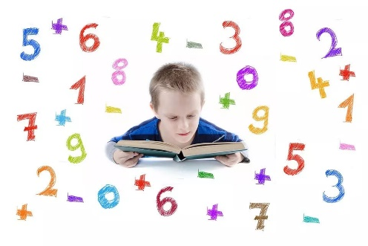
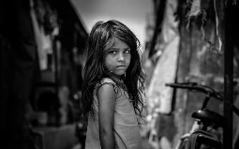

生词
New Word
tiān fù
天 赋
n. talent, gift
他从小就显现出非凡的绘画天赋。

Slide 55





生词
New Word
pín kùn
贫 困
adj. poor
国家下大力改善贫困地区的办学条件。

Slide 56


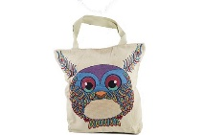

生词
New Word
yuán quán
源 泉
v. to be tolerant
他创作的源泉来自于对生活的热爱。

Slide 57
练一练
Practise
dōu
dēng long
tiān fù
兜
n. pocket, bag
灯笼
n. lantern
天赋
n. talent, gift
pín kùn
yuán quán
贫困
adj. poor
源泉
v. to be tolerant

Slide 58
作业
Homework
作业
模仿例子，写出更多的词语
例：克制：控制 强制 限制 节制
炎热：___________________
贫乏：___________________
艰难：___________________
贫困：___________________

Slide 59

课文 1
Text 1
听课文，判断下列句子正误：
古代有个爱书如命的读书人，他家境贫乏，晚上只能点灯油看书。 。
有一天晚上，他正在看书，忽然油灯灭了，他只好借着星光读书。
夏夜的萤火虫吸引了这个读书人，所以他用萤火虫做了“灯”。

Slide 60
课文 1
Text 1
传说古代有个爱书如命的读书人，每当他捧起书本就像是走进了知识的海洋，天文地理、儒家经典、传记散文、历代诗词，都会使他着迷。历史文化的长期熏陶，使他思维敏捷，胸怀宽广。冬季使人不堪忍受的严寒以及炎热夏天蚊子的骚扰都没有影响他读书的热情。唯独让他发愁的是家境贫乏，日子过得艰难，晚上看书别说蜡烛了，就是灯油也要节省着用。
1.请用重点词语复述故事：捧起、儒家、熏陶、骚扰、热情、
家境贫乏。

Slide 61
课文 1
Text 1
又是一个闷热的夏夜，窗外阵阵热浪袭来，汗珠顺着脸往下流，脸上痒痒的，像有蚂蚁在爬，他用手擦了擦汗，依然沉醉在书本里。由于坐得太久，他的颈椎有些麻木，屁股酸痛，他晃了晃头，用手揉了揉麻木的脖子，挪了挪屁股，换个姿势，顿时麻木的部位恢复了知觉，他依旧沉浸在读书的快乐中。是啊，只要有书读，挨饿受冻他都不怕；只要有书陪伴，他就感觉幸福、美满，像是生活在天堂。
1.请用重点词语复述故事：沉醉、颈椎、揉、挪、知觉、美满、
天堂。

Slide 62
课文 1
Text 1
忽然，油灯无力地跳了两下，无声地熄灭了，眼前顿时陷入了黑暗。糟了，一定是灯油没有了，他有些泄气。黑暗中他眯起双眼，极力使自己尽快适应眼前的黑暗。他拿起油灯在耳边摇了摇，灯油瓶空了。他放下灯，绝望地凝视着眼前的茫茫黑暗，不知道怎样打发这个漫漫长夜。
屋子里闷热的空气像是凝固了，烦躁在他身体中蔓延开来，他努力克制着自己的情绪，默默地背诵着刚刚读过的古诗，在头脑中编织着诗中描绘的动人画面，可这种强制的办法没有效果，于是，他打开房门走入了沉沉夜色。
1.请用重点词语复述故事：熄灭、泄气、绝望、凝固、蔓延、
沉沉夜色。

Slide 63
课文 1
Text 1
夏日的夜十分美丽，一闪一闪的星星镶嵌在夜空中，偶尔还会吹来一阵凉风。他漫步在田野中，欣赏着美丽的夜景，忽然他被眼前的情形吸引住了，只见一大群萤火虫在低空盘旋飞舞，来来回回地飞。萤火虫的尾巴都有亮光在闪烁，成为黑暗中唯一耀眼的光芒。
他跟在萤火虫后面。忽然一只萤火虫飞到了眼前，他伸手一捞，把它握在了手心，摊开手掌，哇，萤火虫还老老实实地待在那里，尾部依旧闪着亮光，也许那亮光只能用毫米计算，可却还算明亮。瞬间，他头脑中迸发出一个想法：“如果将许多萤火虫集中在一起，不就成灯了吗？”他决定试一试。
1.请用重点词语复述故事：镶嵌、田野、情形、来来回回、光芒
捞、摊、老老实实。

Slide 64
课文 1
Text 1
他找了个薄布做的布兜，抓了一些萤火虫放在里面，然后将袋口扎住，把口袋吊起来，一个“灯笼”就做成啦，虽然没有油灯亮，看书还是勉强可以的，从此，萤火虫做成的“灯”就夜夜陪伴着他。
他虽然不是天才，没有过人的天赋，但是日复一日的努力，使他的学识与日俱增，最后终于成为知名学者。
生活贫困并不可怕，可怕的是思想贫困、精神贫困、智慧贫困。贫困的经历在有些人那儿可以成为财富，成为奋斗拼搏的动力和源泉。
1.请用重点词语复述故事：灯笼、天赋、知名、贫困、财富、
源泉。

Slide 65
练一练
Practise
根据提示，简述课文主要内容
让读书人幸福的事情 | ……使他着迷 只要有......陪伴，就......
让读书人发愁的事情 | 家境贫困，灯油
读书人为了克服困难采取的办法 | 克制、背诵、编织 漫步田野，发现萤火虫 制成萤火虫“灯笼”

Slide 66
练一练
Practise
根据提示，简述课文主要内容
读书人最后的成就 | 知名学者
这个故事给我们的启示 | ……并不可怕，可怕的是......

Slide 67
语言点
Language Point
传说古代有个爱书如命的读书人，每当他捧起书本
就像是走进了知识的海洋。
用“海洋”的广阔，比喻知识的浩瀚无边。”
比喻
修辞--不直接说某一事物如何如何，而是利用事物之间的相似特征，用具体的形象打比方来表现，这种表达方法叫比喻。例如：
别人批评你的缺点，就像医生治病一样，是为你好，绝不是和你过不去。
远远的街灯明了，好像闪着无数的明星。天上的明星现了，好像点着无数的街灯。

Slide 68
练一练
Practise
下列哪句没有使用比喻修辞手法
母亲是大地，我就是小草；母亲是绿叶，我就是鲜花。
把“母亲”比喻为“大地”“绿叶”，把“我”比喻为“小草”“鲜花”。
春天春天暖洋洋，果树开花满山岗，东坡桃花西坡李，杏花谢了梨花香。
没有使用比喻。
我有一位不开口说话的老师，她就是字典。
把“字典”比喻为“老师”

Slide 69
练一练
Practise
请说一说下列句子中比喻的用法
例句 例句 | 用……比喻……
这是一种像小钟儿似的紫色的花，密密麻麻生长着。
树叶枯黄了，纷纷落下，犹如一只只蝴蝶在翩翩起舞。
用“小钟儿”比喻“花”
用“蝴蝶”比喻“树叶”

Slide 70
练一练
Practise
请说一说下列句子中比喻的用法
例句 例句 | 用……比喻……
童年是一幅画，色彩绚丽，烂漫天真。
老师，您是茂盛的枝叶，您用强有力的身躯呵护着我们这些花骨朵。。
用“画”比喻“童年”
用“树叶”比喻“老师”
用“花骨朵儿”比喻“我们”

Slide 71

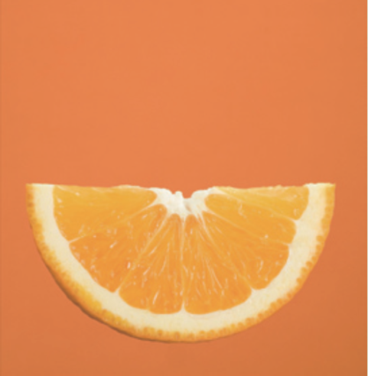

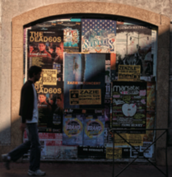
扩展
Extension
看图片，熟悉下列名词
容器
不管使用什么样
的容器，只要能
盛水就行。
橙
我喜欢吃橙子，
也喜欢橙色
传单
墙上贴满了各种海报，
也有人在路上发传单。
首饰
各式各样的首饰
吸引了我们的目光。

Slide 72

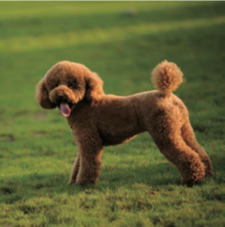
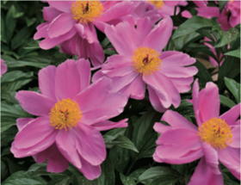

扩展
Extension
看图片，熟悉下列名词
生肖
在中国，生肖是用
来记录人们出生年
份的十二种动物。
棕色
草地上有一只棕色
的小狗。
磁带
现在已经很少有人
再用老式录音机和
磁带了。
粉色
粉色的花儿开遍田
野。

Slide 73
扩展
Extension
阅读短文，熟悉下列文学方面的词语
他是一名文艺爱好者，尝试过各种不同载体的写作：小说、诗歌、散文、剧本等。最近他写了一部武侠小说，情节曲折，引人入胜。小说发表后受到了广泛好评。

Slide 74
作业
Homework
作业
这篇课文给我们讲述了一个克服困难、勤奋学习的故事，故事的主人公因家境贫寒，没钱买灯油，可又酷爱读书，因此想出了借用萤火虫的光芒来读书的办法，终于成为知名学者。故事告诉我们生活的贫困并不可怕，可怕的是思想贫困、精神贫困。请参考课本中练习5，把课文缩写成400字左右的短文。

Slide 75




《HSK标准教程6--第二十六课》
HSK Standard Course 6 Lesson26
再见 Bye
再见

